Slide 1


Linux Kernel Device Driver
1조 나지훈 조민재

Slide 2
CONTENTS
01
프로젝트 개요
05
요소기술
I2C
GPIO
SPI
UART
02
목표
03
HW
06
Trouble Shooting
프로젝트 사진
BOM
회로도
07
동작 동영상
04
SW
기본 설계(Block Diagram)
상세 설계(FSM, UML)
Source Code Review
08
결론 및 시사점

Slide 3
Outline

Slide 4
목표
DS1302 RTC 사용하여 OLED에 시계기능 Display
DHT11 사용하여 OLED에 온·습도 Display
Rotary Encoder 및 버튼 제어로 시각 보정 기능

Slide 5
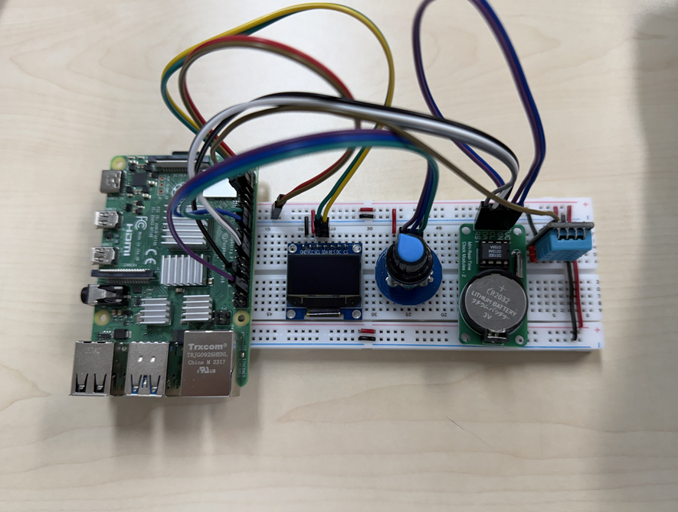
HW –프로젝트 사진 & 회로도
DEVICE | PIN | GPIO
OLED | SCL | 3
 | SDA | 2
ROTARY | S1 | 23
 | S2 | 24
 | KEY | 16
DS1302 RTC | CLK | 17
 | DAT | 27
 | RST | 22
DHT11 | DATA | 4

Slide 6
HW - BOM(Bill of Material)
No. | 품명 | 규격 | 수량 | 단위
1 | Raspberry Pi 4B | 4GB | 1 | 개
2 | DOL12864O | 0.96인치 OLED 128x64 블루 디스플레이 모듈 | 1 | 개 | i2c
3 | DS1302 | RTC 실시간 시계 모듈 | 1 | 개 | spi
4 | EC11 | 로터리 엔코더 및 스위치 | 1 | 개 | Gpio
5 | DHT11 | 온·습도센서 | 1 | 개 | uart

Slide 7
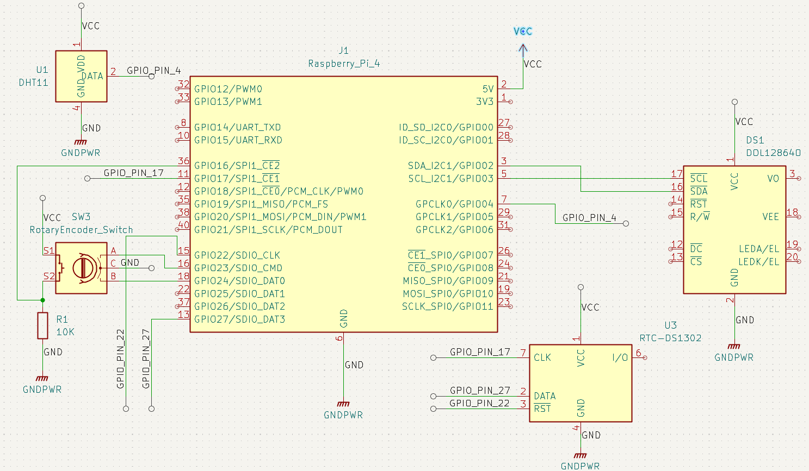
HW - 회로도

Slide 8
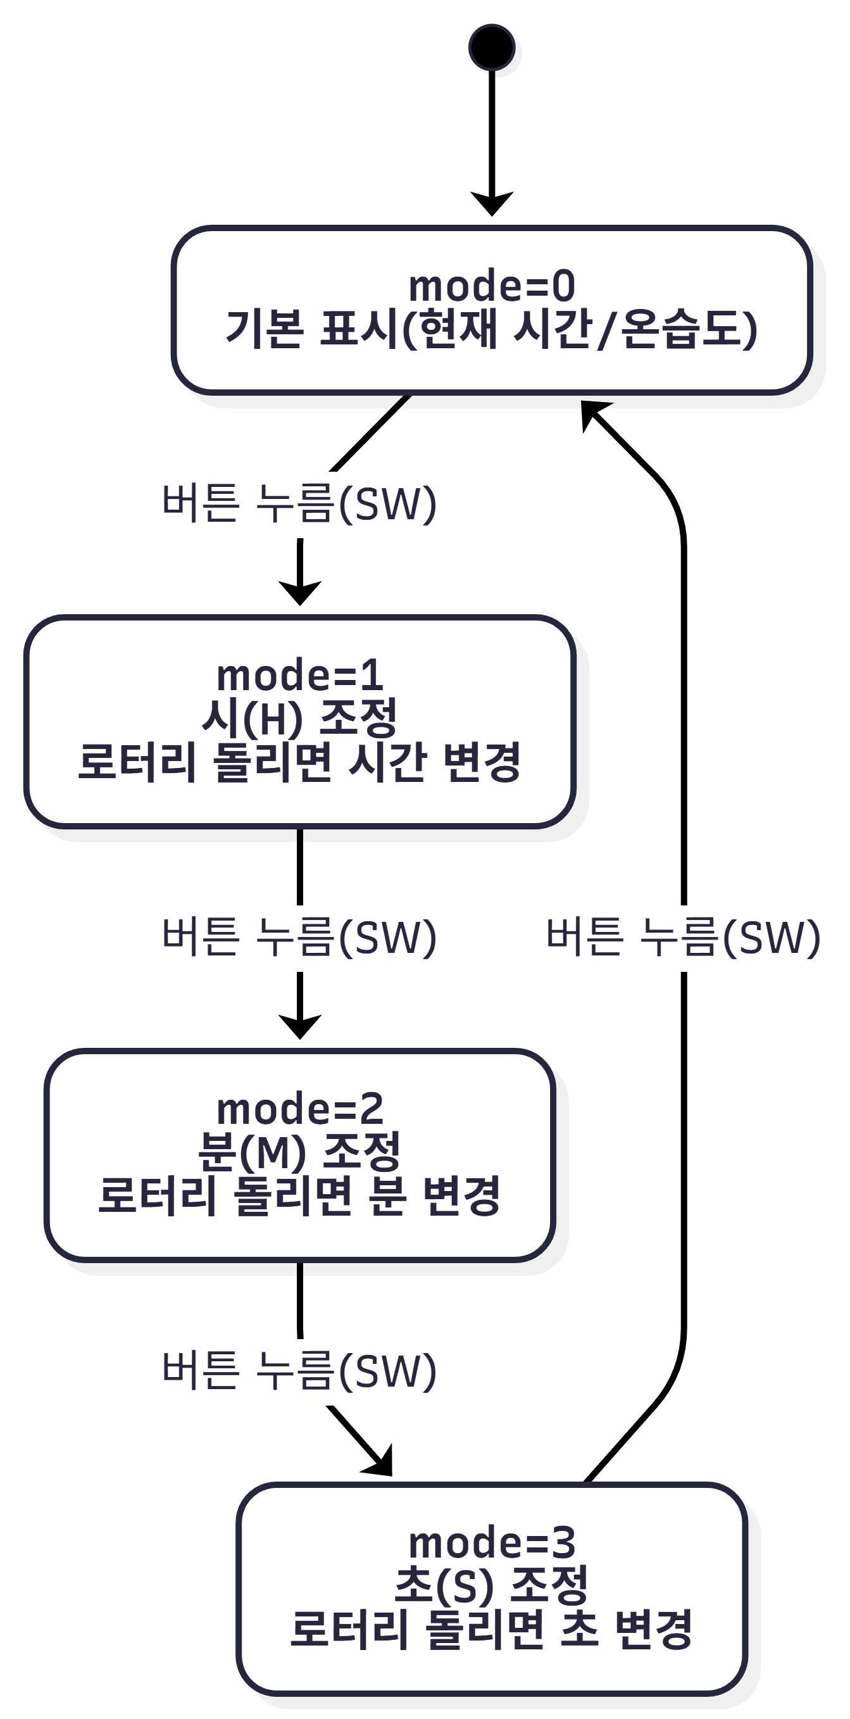
SW - 기본설계(block diagram

Slide 9
SW - 상세 설계 (FSM)
Request_irq()
IRQF_TRIGGER()
rot_a_handler()
sw_handler()
encoder_count()
button_mode()
S0
IDLE(대기)
S1
GPIO_IRQ
(엣지 발생)
S2
IRQ_HANDLER 실행
S3
KERNEL_
UPDATE
커널 내부 상태값 갱신
ds1302_write_byte()
is_adjusting()
my_read()
sprintf()
copy_to_user()
my_write()
my_read()
S7
RTC_SET DS1302에 기록
S6
USER_WRITE
유저가 write 호출로 시간 세팅 요청
S5
DATA_TO_
USER
문자열 생성 후 유저에 전달
S4
USER_READ
User가 /dev/my_proj 호출

Slide 10
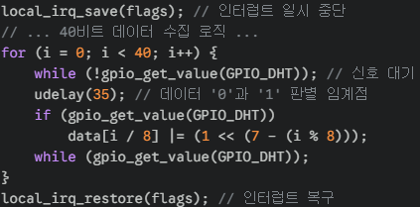
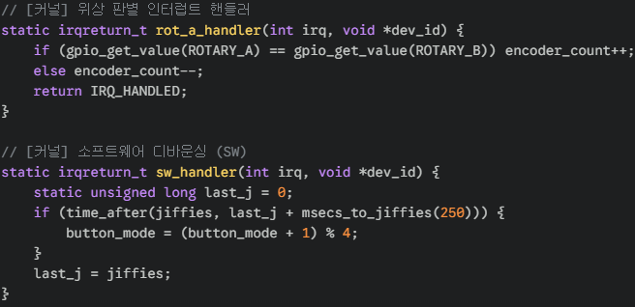
SW- Source code review

Slide 11
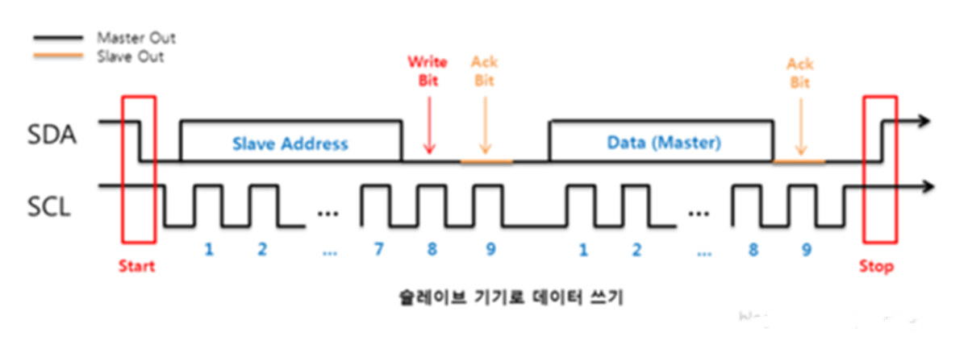
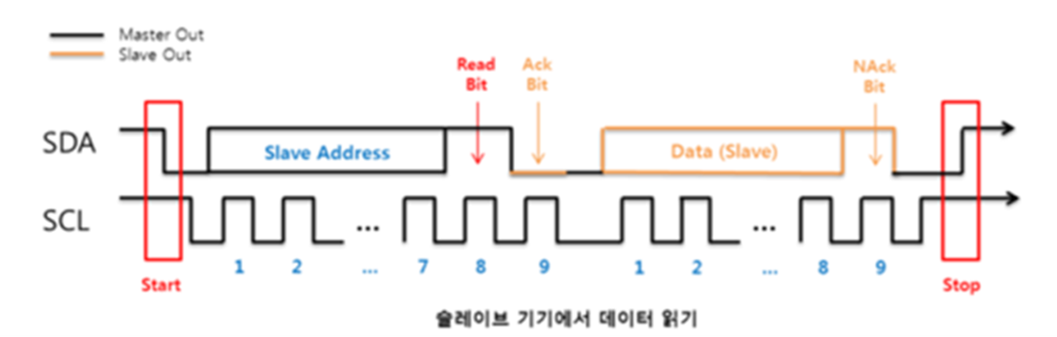
요소기술 – I2C (OLED)

Slide 12
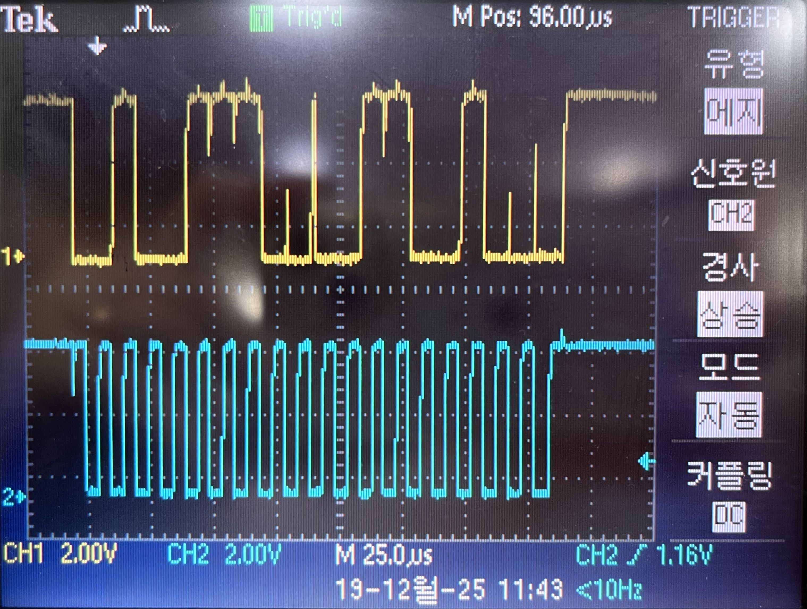
Start 신호
ACK Bit
0 1 0 / 0 1 1 1
0 0 1 1 / 0 0 1 0
Write Bit
 | Address Bit(7bit) | Write Bit | ACK Bit | Data Bit(8bit) | ACK Bit
값 | 010 / 0111 | Low | Low | 0011 / 0010 | Low
의미 | 0x27 | 쓰기 | 수신 양호 | 0x32 (ASCII ‘2’) | 수신 양호

Slide 13
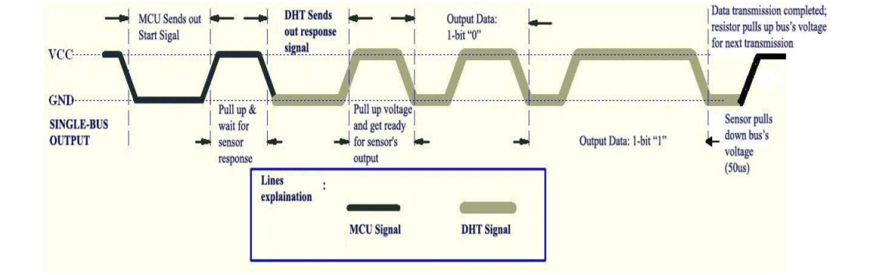
요소기술 – 1-Wire Communication (DHT11)
- 라인 : MCU -> DHT11에게 Data전송
라인 : MCU ← DHT11에서 Data전송
MCU에서 Start siginal로 LOW Signal을 보낸준 후 pull-up 후 DHT11의 응답을 기다린다.
응답신호로 DHT1에서 LOW를 보내준 후 Pull-up 후 수집한 데이터 값을 보낼 준비를 한다.
데이터(40bit)를 전송을 한다. 완료 했다면 다음 전송을 위해 50us 대기 한다.

Slide 14
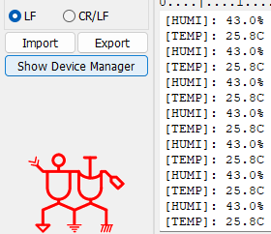
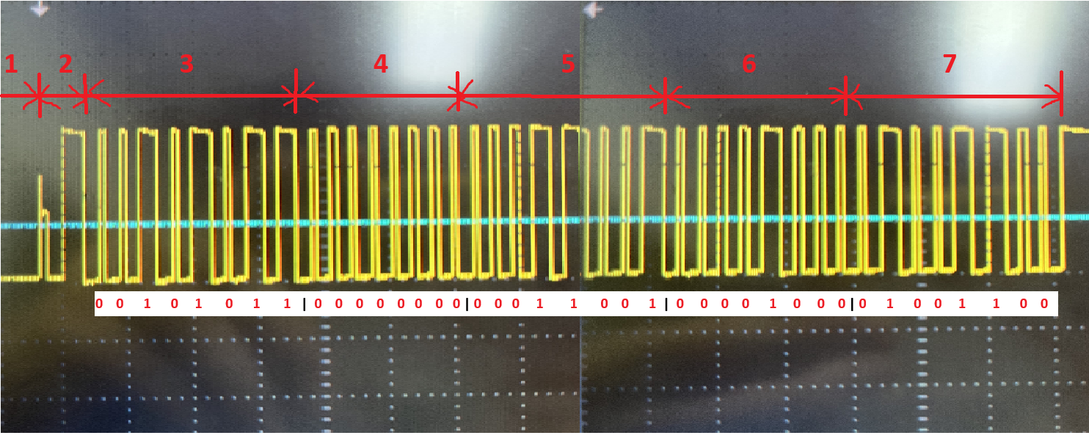
 | 습도 정수 | 습도 소수 | 온도 정수 | 온도 소수 | 체크섬
Hex | 0010 1011 | 0000 0000 | 0001 1001 | 0000 1000 | 0100 1100
Decimal | 43 | 0 | 25 | 8 | 76

Slide 15
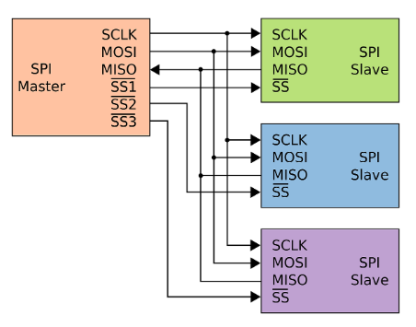
요소기술 – 3-Wire Serial Interface (DS1302 RTC)
SCLK : SPI clock (master -> slave) MOSI (Master out, Slave in) : 마스터에서 슬레이브로 데이터가 전송되는 핀 MISO (Master in, Slave out) : 슬레이브에서 마스터로 데이터가 전송되는 핀 SS (Slave select) : 슬레이브 선택 핀, 위에 바가 쓰여져 있으면 Active-Low
특징:
I2C와 다르게 완전 전이중 통신으로써 양방향 통신 지원
전송 비트 수 조절 가능 (~16bit)
최대 4개 핀 사용
I2C에 비해 빠른 통신속도, 낮은 전력 소비, 단거리 통신만 가능

Slide 16
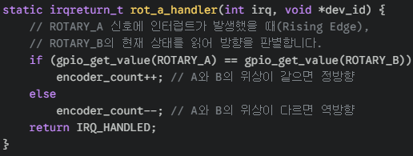
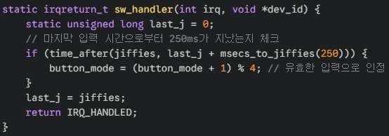
요소기술 – GPIO & 인터럽트 제어 (EC11 로터리 엔코더)
제어 방식: Digital I/O + External Interrupt
기술 요소:
Quadrature Signal: 두 개의 신호(A, B상)가 90도 위상차를 가지고 발생하는 것을 확인하여 회전 방향 판별.
Debouncing: 회전 시 발생하는 채터링(Chattering) 현상을 소프트웨어 혹은 하드웨어적 필터로 제거하여 입력 오류 방지.

Slide 17
Trouble Shooting
1: 센서 데이터 수신 실패 및 타이밍 정밀도 문제
2: RTC 시간 설정 시 데이터 충돌
3: BCD와 Decimal 간의 데이터 변환 오류
4: OLED 화면 잔상 발생 / 값이 지워지지 않음
5: 화면이 깜빡이거나 순차적으로 번쩍임 (Blink 현상)
6: 시간이 안 움직임 / 보정 기능 작동 안함 7: 보정 모드에서 시간도 같이 흐름
8: 글씨 크기/배치가 깨짐

Slide 18
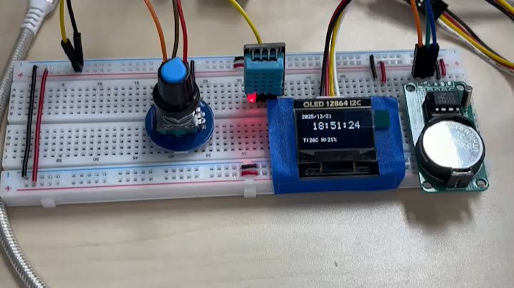
동작 동영상

Slide 19
결론 및 시사점
본 프로젝트를 통해 하드웨어 제어부터 리눅스 커널 드라이버, 그리고 유저 애플리케이션에 이르는 전체 임베디드 시스템 스택을 직접 설계하고 구현했습니다. 이는 단순한 모듈 조립을 넘어, 로우 레벨 시스템의 동작 원리를 깊이 이해하고 통제할 수 있는 역량을 향상시킨 과정이었습니다.

